Slide 1



Nguyễn Tấn Sang | +1
Hoàng Lê Kim Sơn
Triệu Hà Bích Hạnh
Hoàng Ngọc Hoa | +1
Thiều Gia Hân | +1
Nguyễn Ngọc Hiếu | +2
Đào Nhã Khanh | +1
Đặng Gia Linh | +2
Nguyễn Lê PhươngLinh
Lê Phương Tuấn Minh
Nguyễn Trà My | +1
Trần Khánh Nam
Nguyễn Minh Ngọc | +1
Trần Thị Kim Ngọc | +1
Triệu Linh Nhi | +1
Trần Linh San | +1
Nguyễn Tấn Sang | +1
Hoàng Lê Kim Sơn
Triệu Hà Bích Hạnh
Hoàng Ngọc Hoa | +1
Thiều Gia Hân | +1
Nguyễn Ngọc Hiếu | +2
Đào Nhã Khanh | +1
Đặng Gia Linh | +2
Nguyễn Lê PhươngLinh
Lê Phương Tuấn Minh
Nguyễn Trà My | +1
Trần Khánh Nam
Nguyễn Minh Ngọc | +1
Trần Thị Kim Ngọc | +1
Triệu Linh Nhi | +1
Trần Linh San | +1
Nguyễn Văn Tiến | +1
Phùng Chí Thành
Phan Hoàng Thanh Thảo | +2
Lê Huy Gia Thịnh | +2
Nguyễn Anh Thư | +2
Phạm Anh Thư
Nguyễn Bảo Uyên | +2
Vũ Trí Vinh | +1
Nguyễn Huy Vũ | +1
Nguyễn Bảo Yến
Ngụy Minh Vũ | +1
Nguyễn Trường Xuân
Họ và tên
Ninh Nguyễn Bảo An | +1
Đỗ Khánh An | +1
Đỗ Ngọc An | +1
Đào Bảo Anh | +1
Hà Diệu Anh | +1
Nguyễn Phương Anh
Nguyễn Đào Châu Anh | +1
Nguyễn Văn Chung Anh | +1
Phí Tú Anh | +1
Phạm Nguyệt Anh
Trần Diệp Anh | +1
Họ và tên
Ninh Nguyễn Bảo An | +1
Đỗ Khánh An | +1
Đỗ Ngọc An | +1
Đào Bảo Anh | +1
Hà Diệu Anh | +1
Nguyễn Phương Anh
Nguyễn Đào Châu Anh | +1
Nguyễn Văn Chung Anh | +1
Phí Tú Anh | +1
Phạm Nguyệt Anh
Trần Diệp Anh | +1
Trần Nam Anh | +1
Tăng Diệp Anh
Tường Tâm Anh | +1
Dương Minh Châu
Đỗ Ngọc Minh Châu
Nguyễn Ngọc Minh Châu | +2
Nguyễn Ngọc Hà Chi | +2
Cao Mỹ Chi | +1
Trần Thùy Chi | +1
Bùi Anh Duy | +2
Nguyễn Anh Duy | +1
Phạm Bạch Dương | +2
Trần Nam Anh | +1
Tăng Diệp Anh
Tường Tâm Anh | +1
Dương Minh Châu
Đỗ Ngọc Minh Châu
Nguyễn Ngọc Minh Châu | +2
Nguyễn Ngọc Hà Chi | +2
Cao Mỹ Chi | +1
Trần Thùy Chi | +1
Bùi Anh Duy | +2
Nguyễn Anh Duy | +1
Phạm Bạch Dương | +2
HỌC TẬP VÀ LÀM BÀI TẬP NGÀY 28/10.

Slide 2
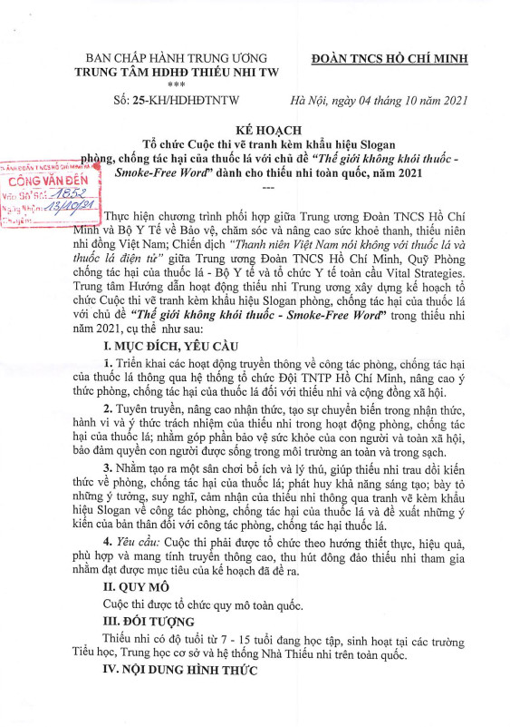
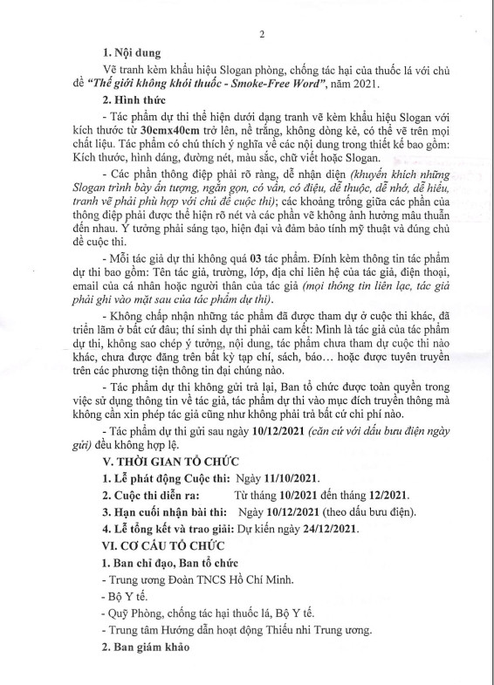

Slide 3

  Chào mừng các con tham gia
  tiết học môn Toán

Slide 4
PHÉP CỘNG, PHÉP TRỪ TRONG PHẠM VI 20
CHỦ ĐỀ 2
BÀI 14
LUYỆN TẬP CHUNG
( Tiết 2)

Slide 5
1
Tính nhẩm.
7 + 6 = 13
8 + 4 = 12
6 + 8 = 14
7 + 6
6 + 8
9 + 7
8 + 4
9 + 7 = 16
13 – 7 = 6
12 – 8
14 – 6
16 – 9
13 – 7
12 – 8 = 4
14 – 6 = 8
16 – 9 = 7
16 – 7 = 9
13 – 6 = 7
12 – 4 = 8
16 – 7
13 – 6
12 – 4
14 – 8 = 6
14 – 8

Slide 6

Tính.
2
a) 9 + 7 – 8
b) 6 + 5 + 4

Slide 7
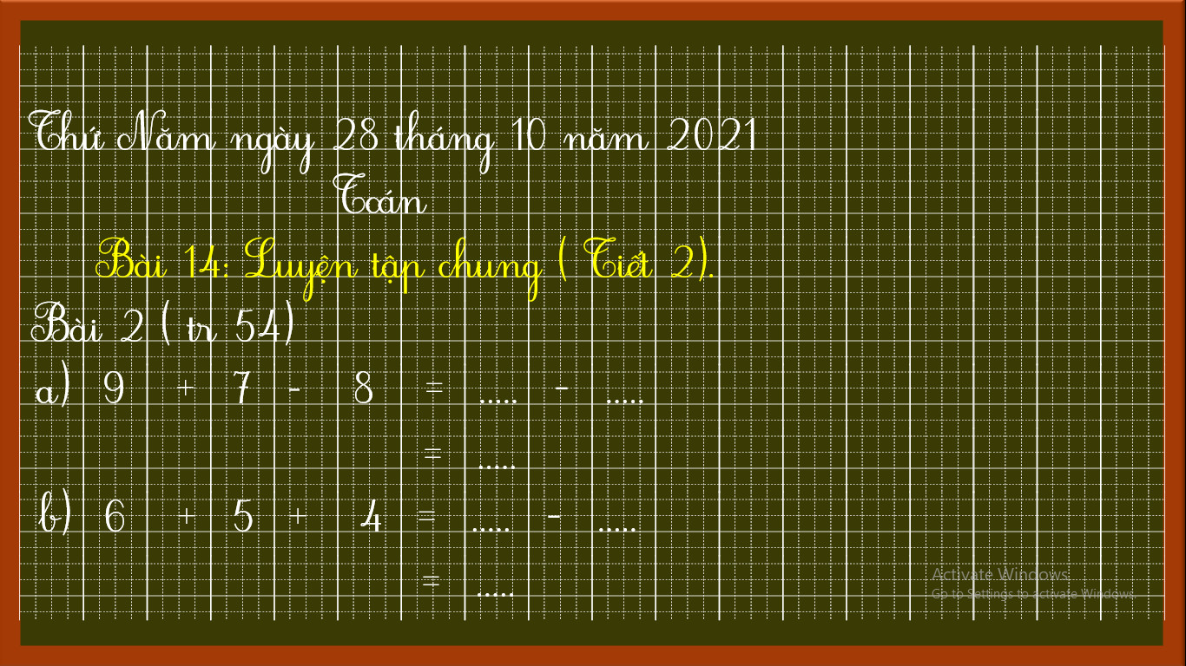

Slide 8
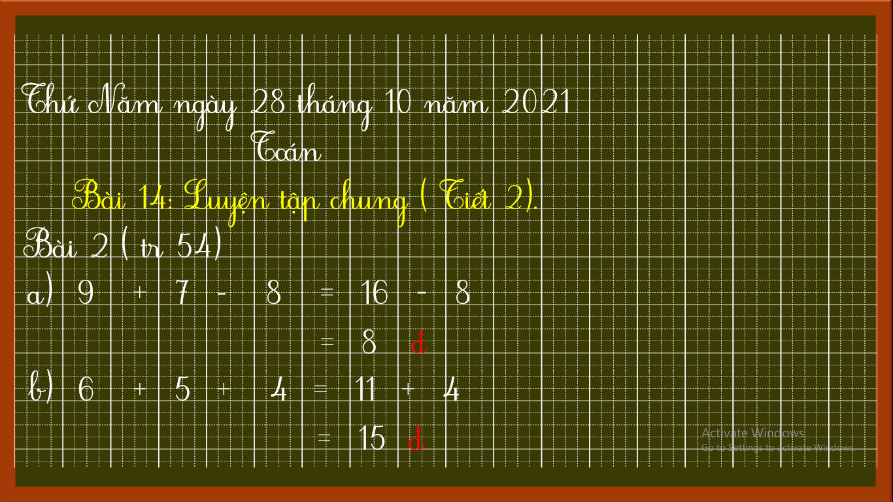

Slide 9
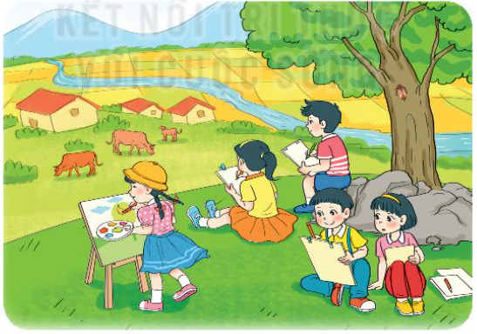
3
Trong đợt đi trại hè, Nam vẽ được 11 bức tranh, Mai vẽ được
ít hơn Nam 3 bức tranh. Hỏi Mai vẽ được bao nhiêu bức tranh?
Tóm tắt
Nam : 11 bức tranh
Mai ít hơn Nam: 3 bức tranh
Mai: … bức tranh?
Số bức tranh của Mai phải ít hơn so với số bức tranh của Nam là 3 bức tranh.

Slide 10
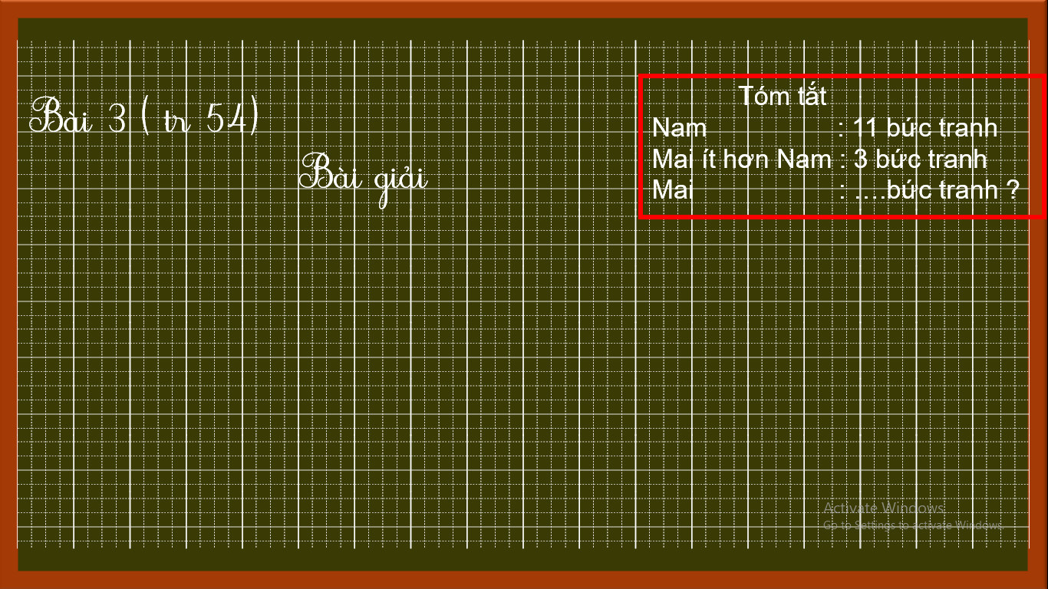

Slide 11
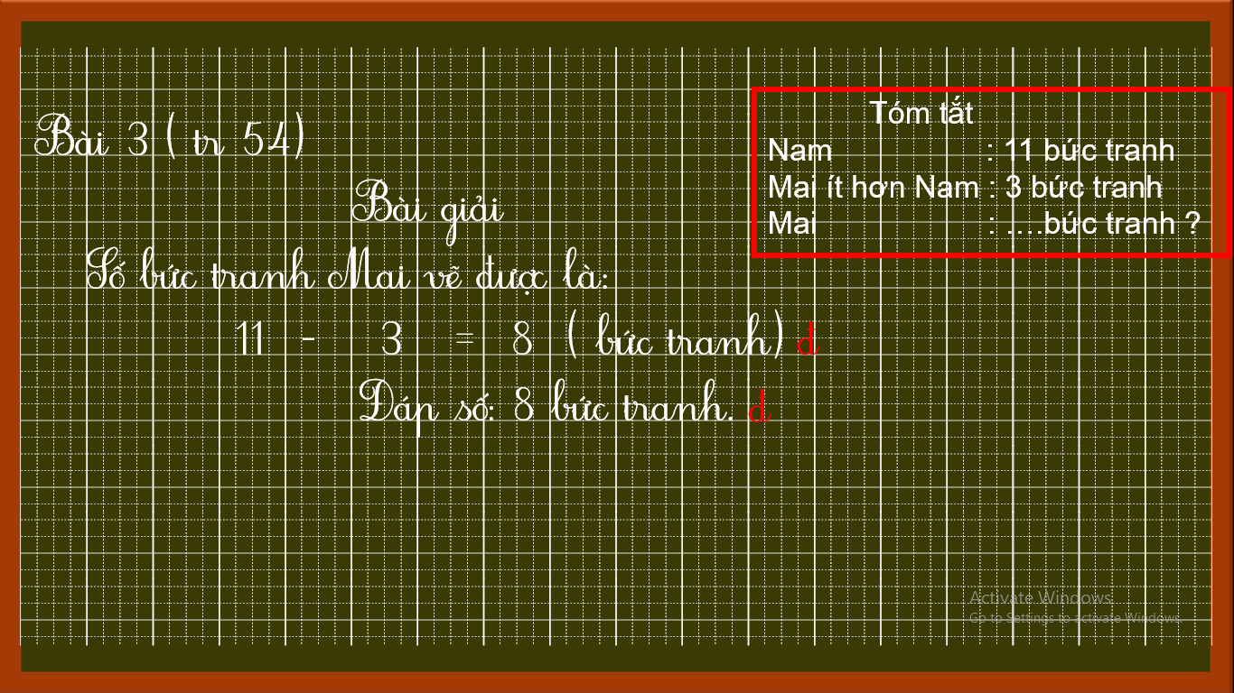

Slide 12

4
Đ, S ?
?
?
a) 9 + 6 = 14
S
b) 8 + 4 = 4 + 8
Đ
12
12
➔ 9 + 6 = 15
c) 15 – 8 > 6
?
?
Đ
d) 13 – 4 < 17 – 9
S
7
9
>
8

Slide 13
